Slide 1
숫자와 문자열의 다양한 기능

Slide 2
목차
시작하기 전에
문자열의 format() 함수
format() 함수의 다양한 기능
대소문자 바꾸기 : upper()와 lower()
문자열 양 옆의 공백 제거하기: strip()
문자열의 구성 파악하기 : isOO()
문자열 찾기: find()와 rfind()
문자열 자르기 : spit()
키워드로 정리하는 핵심 포인트
확인문제

Slide 3
시작하기 전에
[핵심 키워드] format(), upper(), lower(), strip(), find(), in연산자, split()
[핵심 포인트] 함수는 영어로 function, 즉 사람 또는 사물의 기능이라는 뜻을 가진 단어와 동음이의어다. 지금까지 살펴본 숫자나 문자열과 같은 자료도 컴퓨터에서는 하나의 사물처럼 취급되기에 내부적으로 여러 기능을 가지고 있다.

Slide 4
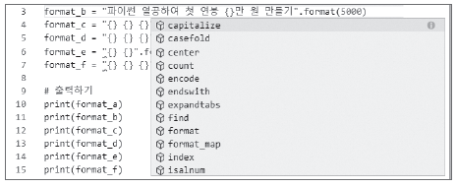
시작하기 전에
문자열 뒤에 마침표 입력해 보면 자동 완성 기능으로 다양한 자체 기능들이 제시됨

Slide 5
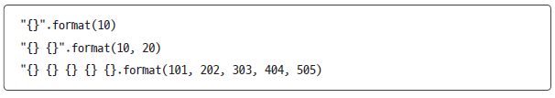
문자열의 format() 함수
format() 함수로 숫자를 문자열로 변환
중괄호 포함한 문자열 뒤에 마침표 찍고 format() 함수 사용하되, 중괄호 개수와 format 함수 안 매개변수의 개수는 반드시 같아야 함
문자열의 중괄호 기호가 format() 함수 괄호 안의 매개변수로 차례로 대치되면서 숫자가 문자열이 됨

Slide 6
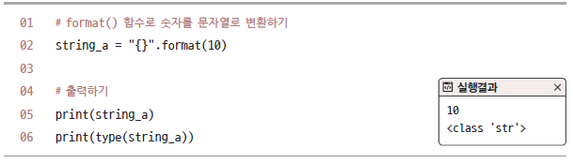
문자열의 format() 함수
예시 – format() 함수로 숫자를 문자열로 변환하기

Slide 7
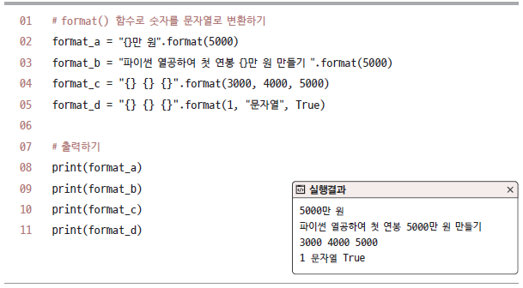
문자열의 format() 함수
예시 – format() 함수의 다양한 형태
format_a : 중괄호 옆에 다른 문자열 넣음
format_b : 중괄호 앞뒤로 다른 문자열 넣음
format_c : 매개변수 여러 개 넣음

Slide 8
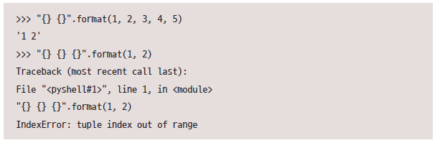
문자열의 format() 함수
IndexError 예외
중괄호 기호의 개수가 format() 함수의 매개변수 개수보다 많은 경우

Slide 9
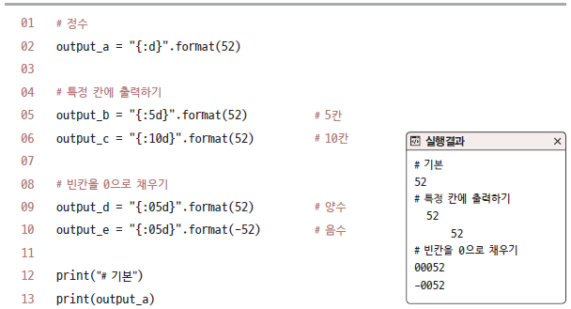
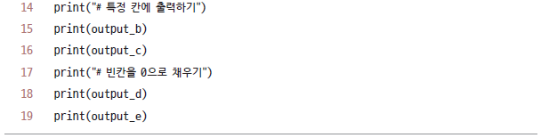
format() 함수의 다양한 기능
정수 출력의 다양한 형태
예시 - 정수를 특정 칸에 출력하기
output_a : {:d}를 사용하여 int 자료형 정수 출력한다는 것을 직접 지정
output_b, output_c : 특정 칸에 맞춰서 숫자를 출력하는 형태
output_d, output_e : 빈칸을 0으로 채우는 형태

Slide 10
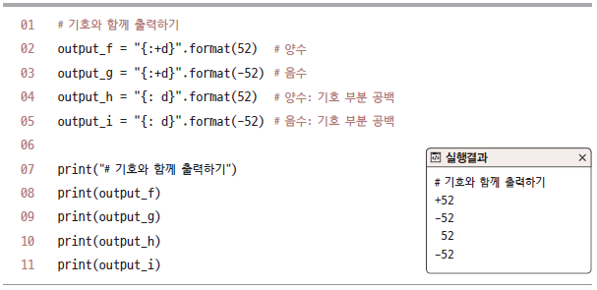
format() 함수의 다양한 기능
예시 - 기호 붙여 출력하기
{:+d} 앞에 + 기호 추가하면 양수의 경우 + 붙여줌
{: d}처럼 앞에 공백두면 양수의 경우 기호 위치를 공백으로 비워줌

Slide 11
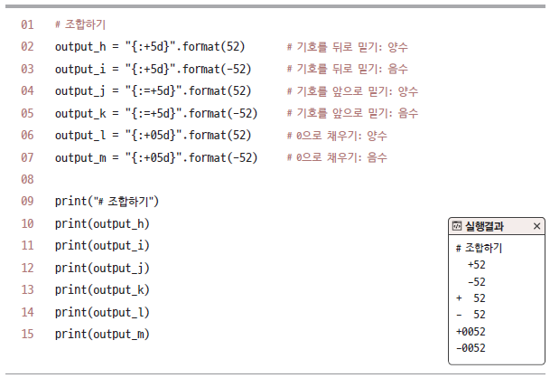
format() 함수의 다양한 기능
예시 - 조합

Slide 12
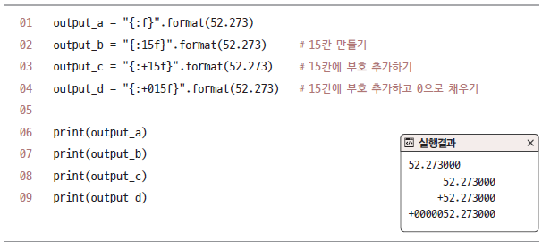
format() 함수의 다양한 기능
부동 소수점 출력의 다양한 형태
예시 - float 자료형 기본

Slide 13
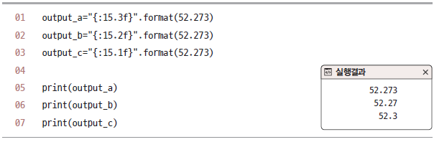
format() 함수의 다양한 기능
예시 - 소수점 아래 자릿수 지정하기

Slide 14
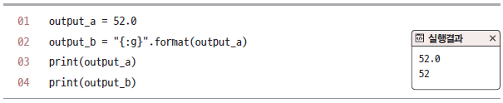
format() 함수의 다양한 기능
의미 없는 소수점 제거하기
예시 – { :g}

Slide 15
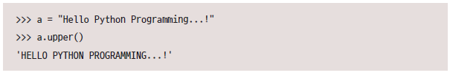

대소문자 바꾸기 : upper()와 lower()
upper() 함수
문자의 알파벳을 대문자로 바꿈
lower() 함수
문자의 알파벳을 소문자로 바꿈

Slide 16
문자열 양옆의 공백 제거하기: strip()
strip() 함수
문자열 양옆의 공백을 제거
lstrip() 함수
왼쪽의 공백을 제거
rstrip() 함수
오른쪽의 공백을 제거

Slide 17
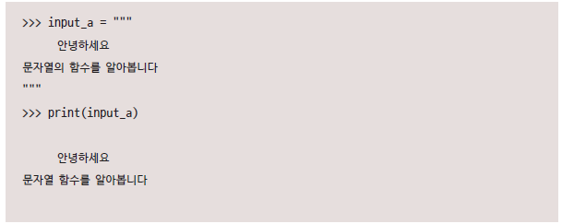

문자열 양옆의 공백 제거하기: strip()
의도하지 않은 줄바꿈 등의 제거

Slide 18
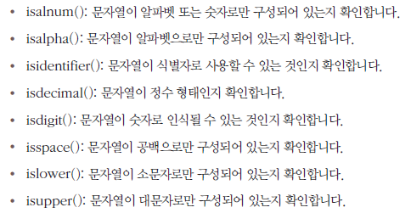
문자열의 구성 파악하기 : isOO()
문자열이 소문자로만, 알파벳으로만, 혹은 숫자로만 구성되어 있는지 확인

Slide 19
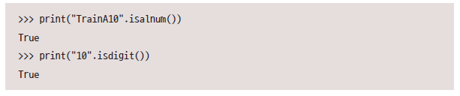
문자열의 구성 파악하기 : isOO()
불 (boolean)
출력이 True 혹은 False로 나오는 것

Slide 20
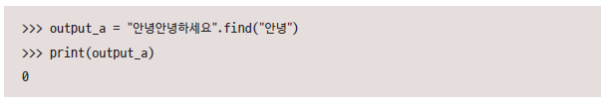

문자열 찾기: find()와 rfind()
find()
왼쪽부터 찾아서 처음 등장하는 위치 찾음
rfind()
오른쪽부터 찾아서 처음 등장하는 위치 찾음

Slide 21


문자열과 in 연산자
In 연산자
문자열 내부에 어떤 문자열이 있는지 확인할 때 사용
결과는 True(맞다), False(아니다)로 출력

Slide 22
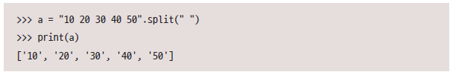
문자열 자르기 : spit()
split() 함수
문자열을 특정한 문자로 자름
실행 결과는 리스트 (list)로 출력

Slide 23
키워드로 정리하는 핵심 포인트
format() 함수 : 숫자와 문자열을 다양한 형태로 출력
upper() 및 lower() 함수 : 문자열의 알파벳을 대문자 혹은 소문자로 변경
strip() 함수 : 문자열 양옆의 공백 제거
find() 함수 : 문자열 내부에 특정 문자가 어디에 위치하는지 찾을 때 사용
in 연산자 : 문자열 내부에 어떤 문자열이 있는지 확인할 때 사용
split() 함수 : 문자열을 특정한 문자로 자를 때 사용

Slide 24
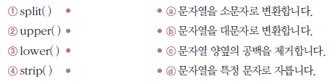
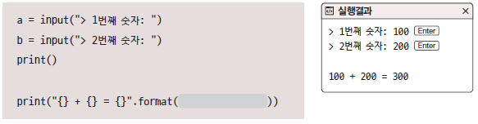
확인문제
함수와 그 기능을 연결해 보세요.
다음 코드의 빈칸을 채워서 실행결과처럼 출력해 보세요.

Slide 25
Thank You!

